Slide 1
بنام خدا
موضوع کنفرانس: توسعه پایدار در معماری
استاد: آقای مهندس تقوی
دانشجو: شهاب چوپان
حامد حقگو
دانشگاه آزاد

Slide 2
کاربرد مفاهیم پایداری و توسعه پایدار در معماری مبحثی به نام معماری پایدار را به‌ وجود آورده است که
مهم‌ترین سرفصل‌های آن را عناوین “معماری اکو – تک”، “معماری و انرژی” و “معماری سبز” تشکیل می‌دهد.
معماری اکو تک:
هر ساختمانی بتواند در محیط طبیعی که واقع شده رابطه برقرار کند.هدف از این کار برقراری یک تعامل مطلوب
بین محیط مصنوع ساختمان و طبیعت است.معنای گفتاری اکو_تک :
اکو:معنای اکولوژی
و تک: به معنای تکنولوژی(حداکثر استفاده از عوامل طبیعی)که در گذر زمان با تعامل و آشتی به
وجود آمده است.
معماری انرژی:
زمینه این سر فصل از جای شروع می شود که ذهن اکثر کارشناسان تمام شدن سوخت های فسیلی تجدید ناپذیر مانند نفت و گاز در آینده نه چندان دور به خود مشغول کرده و دیدگاه جدیدی را برای استفاده از انرژی های نو مانند:خورشید،آب،باد و زمین به عمل آورد.
معماری سبز:
احداث ساختمان با مواد و مصالح تا حد امکان طبیعی به نحوی که از ساختمان کمترین آسیب به محیط برساند.یک ساختمان پایدار و سبز نه تنها در مقابل طبیعت قرار نمی گیرد بلکه در کنار آن به بهره برداری بیشتر محیط و تامین آسایش انسان شکل میگیرد.

Slide 3
تعریف معماری پایدار:
ساخت و ساز پایدار این چنین تعریف شده است: «مدیریت یک محیط پاک و سالم براساس بهره‌برداری مؤثر از منابع طبیعی و اصول اکولوژیکی» که هدف از طراحی ساختمانهای پایدار کاهش آسیب آن بر روی محیط و منابع انرژی و طبیعت است، که شامل قوانین زیر می‌باشد: ۱ – کاهش مصرف منابع غیر قابل تجدید ۲ – توسعه محیط طبیعی ۳- حذف یا کاهش مصرف مواد سمی و یا آسیب رسان بر طبیعت در صنعت ساختمان‌سازی
بابراین بطور خلاصه ساختمان پایدار را می‌توان این چنین تعریف نمودد: ساختمانی که کمترین ناسازگاری و مغایرت را با محیط طبیعی پیرامون خود و در پهنه وسیع‌تر با منطقه و جهان دارد.
تمام اصول معماری پایدار باید در یک پروسه کامل – که منجر به ساخته شدن محیط زیست سالم می شود- تجسم یابد.
یک معمار باید زیرکانه چند فاکتور را در نظر بگیرد: مقاومت و پایداری و طول عمر بنا، مصالح مناسب، و مفهوم و کانسپت.
اهدف کلی ساختمان‌های پایدار • بهره‌برداری مناسب از منابع و انرژی • جلوگیری از آلودگی هوا • مطابقت با محیط

Slide 4
اصول توسعه ساخت و ساز پایدار: برای ایجاد تعادل میان سطوح تنوع زیستی، چهار اصل توسعه صنعت ساخت وساز پایدار که در جهت و حفظ تنوع زیستی در شهر باید رعایت شوند، به شرح زیر است:
استفاده پایدار از منابع زیستی:
بدین معنا که باید دقت شود که منابع زیستی بهره‌برداری شده در سامانه‌های توسعه در کجا استفاده می‌شوند، و چگونه می‌توان آنها را پایدار نگهداشت، و از منابعی که سریعتر جایگزین می‌شوند استفاده شود. به عنوان مثال؛ از چوب درختهایی باید استفاده شود که سریعتر رشد کرده و می‌توانند جایگزین شوند. همچنین از منابع متنوع استفاده کرد،‌که نوع خاصی از بین نرود، و یا مثلا مساحت جنگلها را مقدار ثابتی نگهداشت و از مقدار میعنی کمتر نشوند، و یا از گونه خاص موجودی به علت منافع اقتصادی حمایت نشوند.
استفاده عاقلانه از منابع تجدید ناپذیر:
استفاده عاقلانه از منابع غیر قابل تجدید باید به طور گسترده اعمال شود. به عنوان مثال؛ استفاده از منابع فسیلی برای سوخت غیر عاقلانه است. و یا در ساختن صندلی از چوبی استفاده شود که در طبیعت از سرعت تجدید‌پذیری و جایگزینی بالاتری برخوردار است.
کاربرد معقول از چوب (به عنوان یک منبع تجدید ناپذیر) باعث می‌شود که به اصل منبع لطمه‌ای نخورده و امکان جایگزینی آن در طبیعت وجود داشته باشد، و حتی در نوع رنگی که در آن بکار برده می‌شود از موادی که کمتر که برای محیط زیست ضرر دارد استفاده شود.

Slide 5
حفاظت از تنوع زیستی:
از منابع زیستی به خوبی نگهداری شود،‌و مشارکت افراد جامعه در جهت بقاء و تنوع زیستی موجود الزامی باشد. طوری از سامانه استفاده شود که همه اجزاء خود حافظ مجموعه باشند. مردم به طور صحیح از منابع محیطی بهره گیرند، و به آنها آموزش داده شود که از هر محصول یا منبعی در جای خود و به صورت بهینه استفاده کنند. مثلا در مورد مبلمان شهری، استفاده صحیح از ان به مردم آموزش داده شود. و با اندک نقصی به کنار گذاشته نشوند،‌ بلکه تعمیر و یا در غیر این صورت به محصولی دیگر تبدیل و یا در نهایت مواد اولیه آن بازیافت شود.
مرحله طراحی برای انسان:
اصل طراحی برای انسان، آخرین و شاید مهمترین اصل از معماری پایدار است. این اصل ریشه در نیازهایی دارد که برای حفظ و نگهداری عناصر زنجیره ای اکوسیستم لازم است که آنها نیز به نوبه خود بقای انسان را تضمین می کنند.
این اصل دارای سه استراتژی نگهداری از منابع طبیعی، طراحی شهری-طراحی سایت و راحتی انسان است که تمرکزشان بر افزایش همزیستی بین ساختمان و محیط بیرون از آن و بین ساختمان و افراد استفاده کننده از آنهاست.

Slide 6
نمونه معماري پايدار؛ برج هرست (Hearst tower):
اين ساختمان درنيويورك قراردارد كه توسط نورمن فاستر، معمار بسيارمعروف، طراحي شده و نمونه‌اي بارز از يك بناي پايداراست. معمار با انتخاب طرحي منحصر بفرد براي اين بنا، موجب كاهش 20 درصدي فولاد مصرفي در ساخت آن شده است. همچنين، ساختمان مجهز به سنسورهاي حساس به نور خورشيد براي تنظيم روشنايي لازم درفضاهاي داخلي است. اين ساختمان به دليل اينكه دربيشتراوقات سال از هواي خارج از ساختمان به عنوان تهويه مطبوع استفاده مي‌كند، 22 درصد دي‌اكسيدكربن كمتر ‌وارد هوا مي‌كند
برج هرست (به انگلیسی: Hearst Tower) نام یک برج سبز (از لحاظ استانداردهای محیط زیست) مرتفع در شهر نیویورک در ایالت نیویورک است.
این برج در ۲۰۰۶ ساخته گردید، و ۱۸۲ متر ارتفاع دارد، و متعلق به دفاتر چند نشریه معروف است.
معمار این برج پست‌مدرنیستی، نورمن فاستر و شرکا است.
۸۰٪ فولاد بکار رفته در ساخت این بنا از نوع بازیافتی است، و ۵۰٪ آب مصرفی ساختمان از بارندگی روی سقف تامین می‌شود.

Slide 7
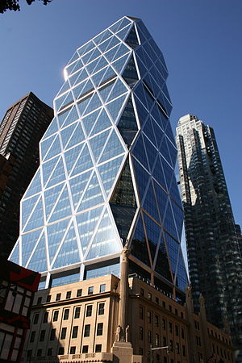

Slide 8
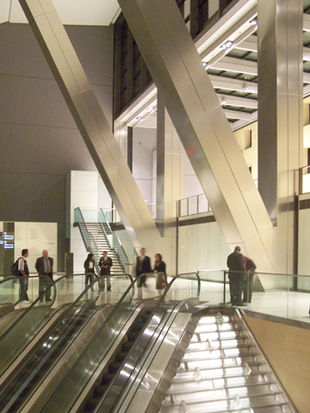
نگارخانه

Slide 9
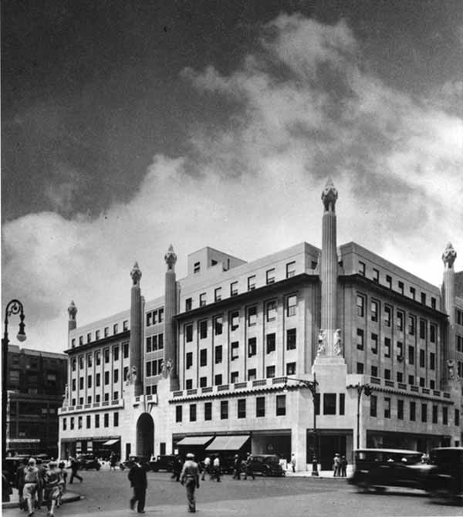
برج هرست Hearst Tower :
این پروژه در واقع موقعیت بسیار استثنایی برای یک آرشیتکت انگلیسی به نام "نورمن فاستر" بود که همواره به عنوان ارائه دهنده طرح های مدرن شهرت داشته است . همزمانی این پروژه با پروژه اصلی بسیار جالب بود چرا که قرار براین گردید که ساختمان دیگری به ارتفاع سي و شش طبقه بر روی سقف آسمان خراش اصلی که همانا برج هرست می باشد و در سال 1928 ساخته شده بود بنا شود.

Slide 10
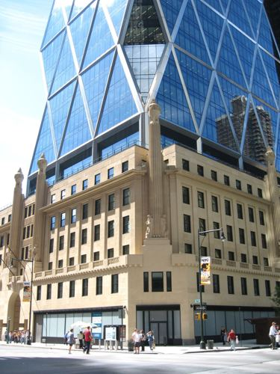
راه حل آقای فاستر از این قرار بود که نمایی بتونی ساختمان اصلی دچار هیچگونه تغییری نشود ولی بخش میانی و هسته مرکزی ساختمان را به گونه ای بتراشد که یک کانال یا پاساژ کاملا پهناوری ایجاد شود و به دنبال آن با استفاده از ستون های کاملا بزرگ بتونی و فلزی برج جدید را در آن ایجاد کند

Slide 11
ساختمانی که بدین ترتیب به وجود می آمد دارای 9 طبقه بود که پنجره های آن که هر یک حدود 10 متر ارتفاع داشت و حالتی از آبشار که همین ویژگی آن را از سایر ساختمان ها و آسمانخراش های نیویورک متفاوت نموده بود . به اعتقاد آقای فاستر این ایده عبارت از خلق یک اتاق نشیمن در فضای درون شهری بود . شاسی و سازه اصلی برج که از اتصال چند مثلث به دست آمده و ترکیب مهندسی چند ضلعی به خود گرفته ضمن اینکه از استحکام و پایداری خوبی برخوردار بود طراحی خاص آن را باعث می گردد که نسبت به سازه های فلزی معمولی 20 درصد فولاد کمتر در آن استفاده شود که خود صرفه جویی قابل توجهی است.
از آنجایی که در این برج پنجره ها از کف تا سقف ادامه پیدا می کند لذا میزان نوری که به داخل آن می تابد قادر است 95 درصد فضاهای داخلی را روشن کند .
از نورهایی که در این برج به انجام رسیده پیش بینی هایی را می توان نام برد که در جهت کاهش مصرف انرژی بوده است که در این زمینه تدارکات وسیعی دیده شده که از جمله آنها می توان از حسگرهای حرکتی تا تجهیزات سیستم تهویه با راندمان بسیار بالا را نام برد . رعایت این مسائل باعث گردید که کل میزان مصرف انرژی در این ساختمان 22 درصد کمتر از آسمانخراشهای مشابه و هم اندازه با آن باشد که این به معنای صرفه جویی به میزان دو میلیون کیلووات برق در سال است .
در تهیه مواد بر قسمت های مختلف این برج سعی شده که در مصرف منابع صرفه جویی شود به طوری که موکت های مورد مصرف در کف پوش ها و همینطور تجهیزات سقف ها و بخش اعظم دکوراسیون داخلی از مواد بازیافتی استفاده شده است
آب باران در تانک ها و گالن هایی که ظرفیت آنها 14000 لیتر می باشد جمع آوری شده و این امر باعث مرطوب کردن فضای باز داخلی برج می شود .
قرار بر این گردید که این برج در مقوله صرفه جویی در انرژی و همینطور رعایت مسائل زیست محیطی دارای نشان طلا از طرف انجمن شهر نیویورک شود

Slide 12
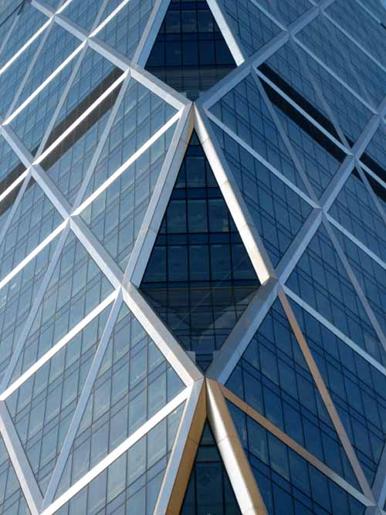

Slide 13
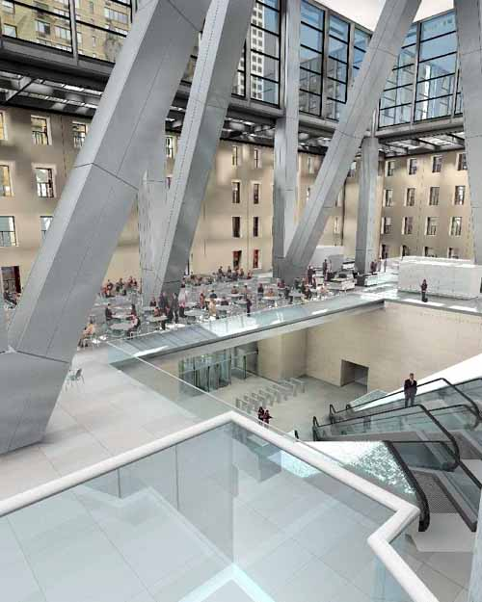

Slide 14
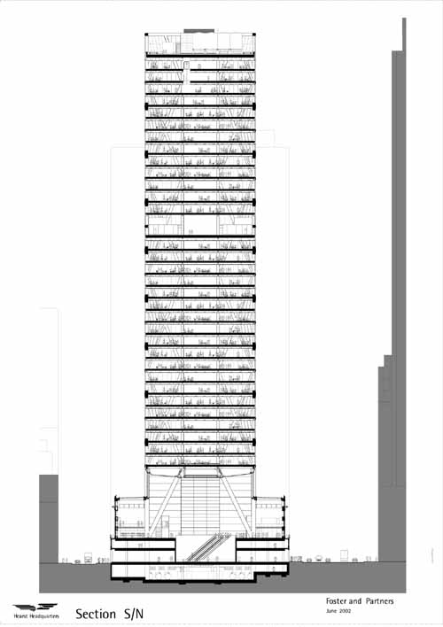

Slide 15
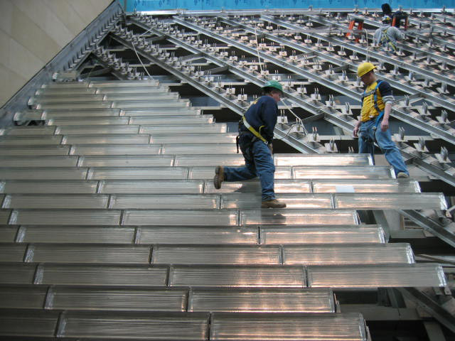

Slide 16
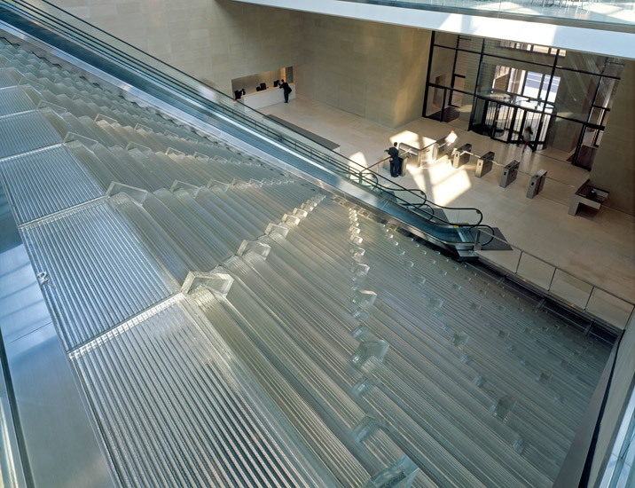

Slide 17
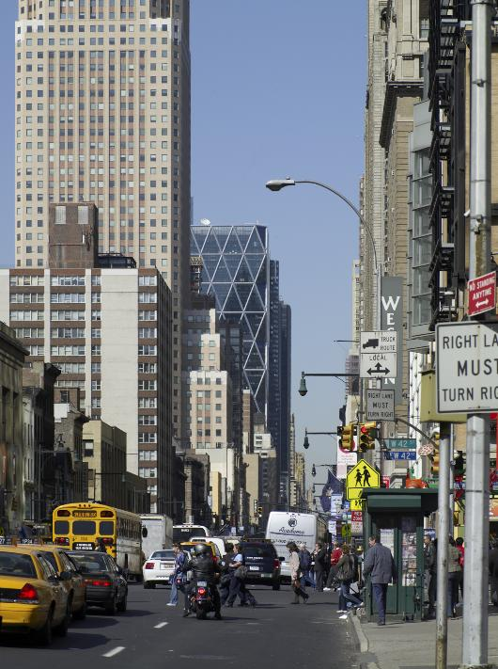

Slide 18
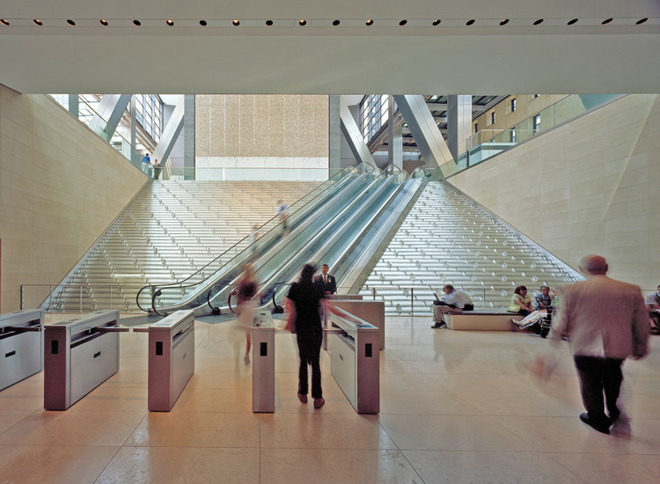

Slide 19
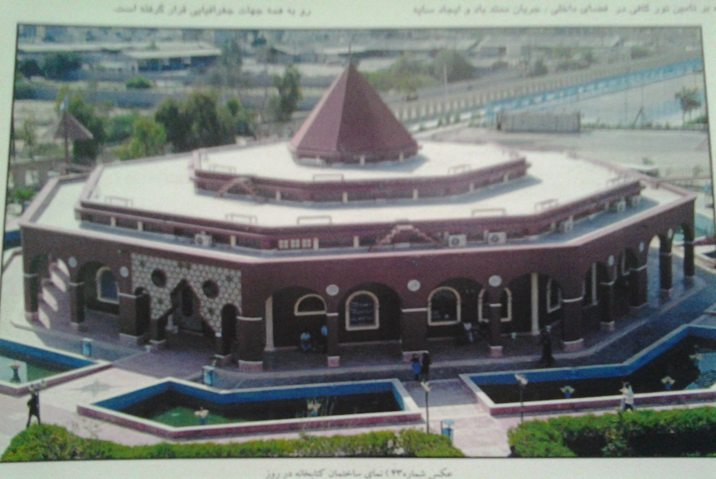
نمونه طراحی پایدار اقلیمی در بندر عباس
کتابخانه دانشگاه بندر عباس

Slide 20
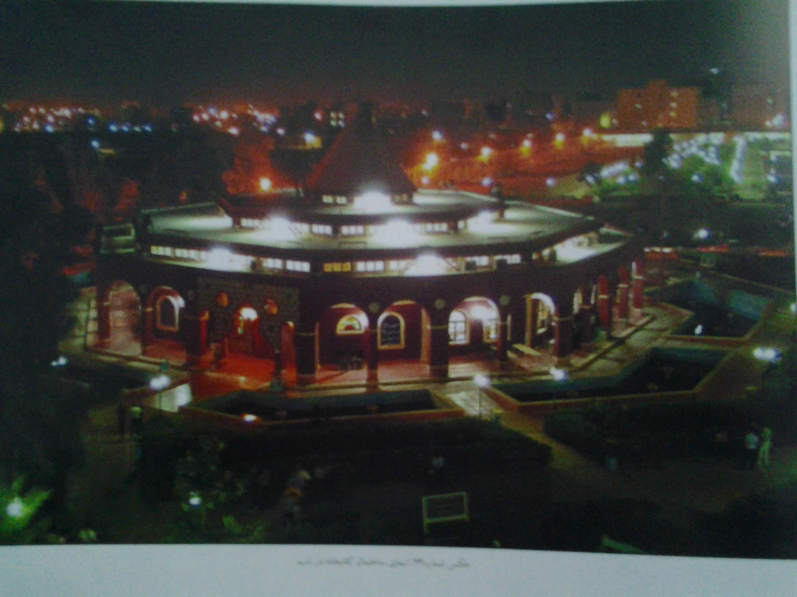

Slide 21
